Slide 1
IO1: Πρόγραμμα ενδοϋπηρεσιακής κατάρτισης Ενότητα 1: Επιχειρηματικότητα και κοινωνικές επιχειρήσεις - PPT1

Slide 2
Ενότητα 1: Περιεχόμενα
1
Επιχειρηματικότητα και κοινωνική επιχειρηματικότητα
2
Προσδιορισμός του προβλήματος στην κοινότητά σας
3
Καθορισμός του οράματος και της αποστολής μιας κοινωνικής επιχείρησης

Slide 3
Ιστορικό
Το Σχέδιο Δράσης για την Επιχειρηματικότητα 2020 της Ευρωπαϊκής Επιτροπής (2013) υπογραμμίζει την ανάγκη κατάρτισης των ανθρώπων σε επιχειρηματικές δεξιότητες, προκειμένου να προωθηθεί η ανάπτυξη των επιχειρήσεων και η ίδρυση νέων επιχειρήσεων. Το εν λόγω σχέδιο επισημαίνει ότι πρέπει να δημιουργηθεί ένα περιβάλλον στο οποίο οι επιχειρηματίες μπορούν να αναπτυχθούν και να αναπτυχθούν, καθώς και εκπαιδευτικές πρωτοβουλίες που να απευθύνονται σε συγκεκριμένες ομάδες, όπως οι άνεργοι νέοι, μεταξύ άλλων.

Slide 4
Ενότητα 1 ΣΤΟΧΟΙ
ΓΝΩΡΙΣΤΕ
ΚΑΤΑΝΟΗΣΗ
ΚΑΤΑΝΟΗΣΗ
ΑΝΑΓΝΩΡΙΣΗ
Να κατανοήσετε τη διαφορά μεταξύ επιχειρηματικότητας και κοινωνικής επιχειρηματικότητας
Να γνωρίζουν την έννοια της κοινωνικής επιχειρηματικότητας
Να κατανοήσουν την προστιθέμενη αξία των κοινωνικών επιχειρήσεων
Προσδιορισμός των βασικών ικανοτήτων για την κοινωνική επιχειρηματικότητα

Slide 5
ΟΡΙΣΜΕΝΟΙ ΟΡΙΣΜΟΙ
ΕΠΙΧΕΙΡΗΜΑΤΙΚΌΤΗΤΑ
ΗΓΕΣΙΑ
ΕΠΙΧΕΙΡΗΜΑΤΙΚΉ ΗΓΕΣIΑ

Slide 6
ΟΡΙΣΜΕΝΟΙ ΟΡΙΣΜΟΙ
ΕΠΙΧΕΙΡΗΜΑΤΙΚOΤΗΤΑ
ΗΓΕΣΙΑ
ΕΠΙΧΕΙΡΗΜΑΤΙΚH ΗΓΕΣIΑ ?
Ικανότητα να δράσει βάσει ευκαιριών και ιδεών και να τις μετατρέψει σε αξία για τους άλλους. Η αξία που δημιουργείται μπορεί να είναι οικονομική, πολιτιστική ή κοινωνική" (Ευρωπαϊκή Ένωση, 2018)
Στρατηγικό όραμα σε συνδυασμό με την ικανότητα να επηρεάζει και να παρακινεί τους άλλους μέσω των συστημάτων, των διαδικασιών και της κουλτούρας ενός οργανισμού (Roomi and Harrison, 2011).

Slide 7
ΟΡΙΣΜΕΝΟΙ ΟΡΙΣΜΟΙ
ΕΠΙΧΕΙΡΗΜΑΤΙΚΌΤΗΤΑ
ΗΓΕΣΙΑ
ΕΠΙΧΕΙΡΗΜΑΤΙΚΉ ΗΓΕΣΊΑ
Ικανότητα να δράσει βάσει ευκαιριών και ιδεών και να τις μετατρέψει σε αξία για τους άλλους. Η αξία που δημιουργείται μπορεί να είναι οικονομική, πολιτιστική ή κοινωνική" (Ευρωπαϊκή Ένωση, 2018)
Στρατηγικό όραμα σε συνδυασμό με την ικανότητα να επηρεάζει και να παρακινεί τους άλλους μέσω των συστημάτων, των διαδικασιών και της κουλτούρας ενός οργανισμού (Roomi and Harrison, 2011).
Συγχώνευση αυτών των δύο στοιχείων: ύπαρξη και επικοινωνία του οράματος για την εμπλοκή των ομάδων στον εντοπισμό, την ανάπτυξη και την αξιοποίηση των ευκαιριών για ανταγωνιστικό πλεονέκτημα.

Slide 8
ΚΟΙΝΩΝΙΚΗ ΕΠΙΧΕΙΡΗΜΑΤΙΚΟΤΗΤΑ
ΟΡΙΣΜΟΣ
Η κοινωνική επιχειρηματικότητα είναι μια διαδικασία δημιουργίας ή μετασχηματισμού οργανισμών για την προώθηση λύσεων σε κοινωνικά προβλήματα, όπως η φτώχεια, η ασθένεια, ο αναλφαβητισμός, η καταστροφή του περιβάλλοντος, η παραβίαση των ανθρωπίνων δικαιωμάτων και η διαφθορά, ώστε να βελτιωθεί η ζωή ενός μεγάλου αριθμού ανθρώπων (Borstein and Davies, 2010).
ΟΙ ΚΟΙΝΩΝΙΚΟΙ ΕΠΙΧΕΙΡΗΜΑΤΊΕΣ ΔΗΜΙΟΥΡΓΟΥΝ ΔΗΜΟΣΙΑ ΑΞΙΑ
να επιδιώκουν νέες ευκαιρίες, να καινοτομούν και να προσαρμόζονται, να ενεργούν με τόλμη, να επηρεάζουν πόρους που δεν ελέγχουν και να επιδεικνύουν έντονο αίσθημα υπευθυνότητας.
ΜΠΟΡΕΙ ΝΑ ΜΕΙΩΣΕΙ ΟΡΙΣΜΈΝΕΣ ΑΠΌ ΤΙΣ ΠΡΟΚΛΗΣΕΙΣ
που συνδέονται με τις συμβατικές μορφές επιχειρήσεων
Για να τροποποιήσετε αυτό το γράφημα, κάντε κλικ σε αυτό, ακολουθήστε το σύνδεσμο, αλλάξτε τα δεδομένα και επικολλήστε το γράφημα που προκύπτει εδώ
ΕΥΘΥΓΡΑΜΜΙΖΕΤΑΙ ΜΕ ΤΗΝ ΑΥΞΑΝΟΜΕΝΗ ΤΆΣΗ ΤΩΝ ΝΈΩΝ
να αποκτήσουν μεγαλύτερη κοινωνική και περιβαλλοντική συνείδηση

Slide 9
ΔΙΑΦΟΡΕΣ ΜΕΤΑΞΥ ΕΠΙΧΕΙΡΗΜΑΤΙΚΗΣ ΕΠΙΧΕΙΡΗΜΑΤΙΚΟΤΗΤΑΣ (BE) ΚΑΙ ΚΟΙΝΩΝΙΚΗΣ ΕΠΙΧΕΙΡΗΜΑΤΙΚΟΤΗΤΑΣ (SE)
Ποιος επενδύει στην επιχειρηματικότητά σας;
Πώς μετράται η απόδοση; (λογοδοσία)
Πώς χρησιμοποιούνται τα κέρδη;
(αποστολή)
ΔΕΙΤΕ ΑΥΤΟ ΤΟ ΒΙΝΤΕΟ
Επιχειρηματική επιχειρηματικότητα έναντι κοινωνικής επιχειρηματικότητας:
https://www.youtube.com/watch?v=Mh1rXR40hyk
Ρυθμίστε την ταχύτητα του βίντεο σε 0,75

Slide 10
ΔΙΑΦΟΡΕΣ ΜΕΤΑΞΥ ΕΠΙΧΕΙΡΗΜΑΤΙΚΗΣ ΕΠΙΧΕΙΡΗΜΑΤΙΚΟΤΗΤΑΣ (BE) ΚΑΙ ΚΟΙΝΩΝΙΚΗΣ ΕΠΙΧΕΙΡΗΜΑΤΙΚΟΤΗΤΑΣ (SE)
Ποιος επενδύει στην επιχειρηματικότητά σας;
Πώς μετράται η απόδοση; (λογοδοσία)
Πώς χρησιμοποιούνται τα κέρδη;
(αποστολή)
Πολλές SE αναζητούν τις πρώτες φάσεις χρηματοδότησής τους από φιλάνθρωπους. Αν και οι επενδυτές αυτοί θέλουν να δουν μια απόδοση της επένδυσης (ROI), είναι πιο πιθανό να συμμετέχουν στην επιχείρηση λόγω της κοινωνικής της αποστολής. Μια παραδοσιακή, ΒΕ αναζητά συνήθως κεφάλαια από μια εταιρεία επιχειρηματικών κεφαλαίων - και αυτοί ενδιαφέρονται μόνο για την απόδοση των κεφαλαίων και τίποτα άλλο
Μια ΒΕ χρησιμοποιεί τα κέρδη της για να αναπτύξει την εταιρεία και να πληρώσει τους μετόχους. Συμμετέχετε σε μια ΒΕ για να κερδίσετε χρήματα και να αυξήσετε τον προσωπικό σας πλούτο. Παρόλο που οι ΣΕ ασκούν κερδοσκοπικές δραστηριότητες, τα κέρδη τους μπορεί να δωρίζονται σε φιλανθρωπικές οργανώσεις ή να χρησιμοποιούνται για άλλες φιλανθρωπικές προσπάθειες. Μπορεί να μην υπάρχουν μέτοχοι σε μια κοινωνική επιχειρηματικότητα, και ακόμη και ο επιχειρηματίας μπορεί να μην αποκτήσει μεγάλο προσωπικό πλούτο από την επιχείρησή του. Αντίθετα, το θέμα είναι η αποστολή.
Ο κοινωνικός επιχειρηματίας αντιμετωπίζει μεγαλύτερες προκλήσεις για τη μέτρηση της απόδοσης από ό,τι ο εμπορικός επιχειρηματίας, ο οποίος μπορεί να βασιστεί σε σχετικά απτά και ποσοτικά μετρήσιμα μέτρα απόδοσης (οικονομικοί δείκτες, μερίδιο αγοράς, ικανοποίηση πελατών και ποιότητα). Μια κοινωνική επιχείρηση είναι εύκολα υπόλογη σε μεγαλύτερο αριθμό οικονομικών και μη οικονομικών ενδιαφερομένων μερών και σε μεγαλύτερη ποικιλία, με αποτέλεσμα μεγαλύτερη πολυπλοκότητα στη διαχείριση αυτών των σχέσεων

Slide 11
ΠΑΡΑΔΕΙΓΜΑΤΑ ΚΟΙΝΩΝΙΚΗΣ ΕΠΙΧΕΙΡΗΜΑΤΙΚΟΤΗΤΑΣ
Grameen Bank - Αυτή η "τράπεζα των φτωχών" είναι ένας ειδικός τύπος πιστωτή που προσφέρει μικροδάνεια σε φτωχούς ανθρώπους στις αναπτυσσόμενες χώρες. Αυτά τα μικρά δάνεια δίνουν στους ανθρώπους τα μέσα για να είναι αυτάρκεις και σχεδόν πάντα πληρώνονται στο ακέραιο.
Seventh Generation - παράλληλα με την παραγωγή προϊόντων καθαρισμού και προσωπικής υγιεινής που έχουν μειωμένη επιβλαβή επίδραση στο περιβάλλον, αυτή η κοινωνική επιχειρηματικότητα δωρίζει το 10% των εσόδων της προ φόρων σε μη κερδοσκοπικούς οργανισμούς και άλλες κοινωνικές επιχειρήσεις.

Slide 12
ΚΟΙΝΩΝΙΚΗ ΕΠΙΧΕΙΡΗΣΗ
ΟΡΙΣΜΟΣ
Μια κοινωνική επιχείρηση είναι μια επιχείρηση της οποίας κύριος στόχος είναι να έχει κοινωνικό ή περιβαλλοντικό αντίκτυπο και όχι να αποφέρει κέρδη στους ιδιοκτήτες ή τους μετόχους της. Λειτουργεί παρέχοντας αγαθά και υπηρεσίες για την αγορά με επιχειρηματικό και καινοτόμο τρόπο και χρησιμοποιεί τα κέρδη της κυρίως για την επίτευξη κοινωνικών ή περιβαλλοντικών στόχων. Διαχειρίζεται με ανοικτό και υπεύθυνο τρόπο και, ιδίως, εμπλέκει τους εργαζόμενους, τους καταναλωτές και τα ενδιαφερόμενα μέρη που επηρεάζονται από τις εμπορικές δραστηριότητές της.
ΟΙ ΚΟΙΝΩΝΙΚΕΣ ΕΠΙΧΕΙΡΗΣΕΙΣ ΕΊΝΑΙ ΈΝΑΣ ΝΕΟΣ ΤΡΟΠΟΣ ΕΠΙΧΕΙΡΗΜΑΤΙΚΗΣ ΔΡΑΣΤΗΡΙΟΤΗΤΑΣ
Οι κοινωνικές επιχειρήσεις είναι επιχειρηματικά μοντέλα που δημιουργήθηκαν για την αντιμετώπιση κοινωνικών, οικονομικών ή περιβαλλοντικών ζητημάτων.
Η ΚΟΙΝΩΝΙΚΗ ΕΠΙΧΕΙΡΗΣΗ ΔΕΝ ΕΙΝΑΙ ΝΟΜΙΚΗ ΔΟΜΗ
είναι μάλλον ένας όρος που περιγράφει μια επιχείρηση που δραστηριοποιείται κυρίως για κοινωνικούς ή/και περιβαλλοντικούς σκοπούς. Υπάρχουν διάφορες νομικές μορφές που χρησιμοποιούνται για την ίδρυση κοινωνικών επιχειρήσεων.
ΕΊΝΑΙ ΕΠΙΧΕΙΡΗΣΕΙΣ ΠΟΥ ΘΕΛΟΥΝ ΝΑ ΒΓΑΛΟΥΝ ΚΕΡΔΟΣ
Ομοίως με τις παραδοσιακές επιχειρήσεις στοχεύουν στην επίτευξη κέρδους- ωστόσο, είναι διαφορετικό το τι κάνουν με τα κέρδη τους - τα επανεπενδύουν ή τα δωρίζουν για τη δημιουργία θετικών κοινωνικών αλλαγών. Πρόκειται για επιχειρήσεις προς όφελος όλων των εμπλεκομένων, και όταν κερδίζουν, κερδίζει και η κοινωνία.

Slide 13
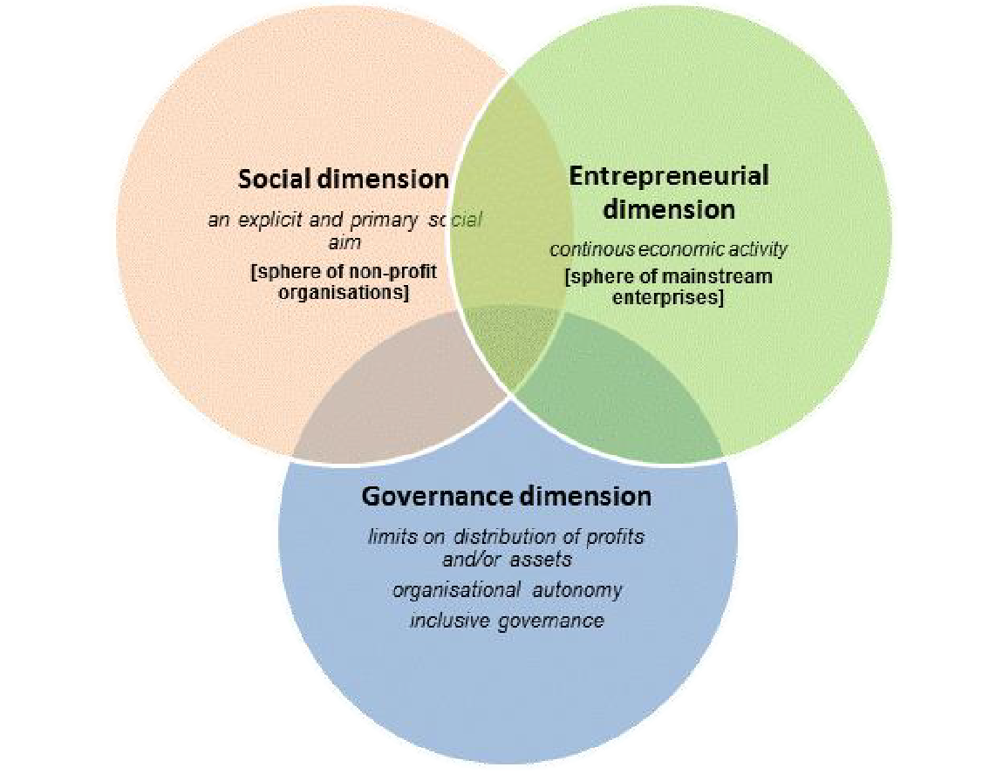
βασικές διαστάσεις μιας κοινωνικής επιχείρησης
Πηγή: Χάρτης των κοινωνικών επιχειρήσεων και των οικοσυστημάτων τους στην Ευρώπη. Συνθετική έκθεση. 2015

Slide 14
ΤΙ ΕΙΝΑΙ ΚΑΙ ΤΙ ΔΕΝ ΕΙΝΑΙ ΜΙΑ ΚΟΙΝΩΝΙΚΗ ΕΠΙΧΕΙΡΗΣΗ
ΜΙΑ ΚΟΙΝΩΝΙΚΉ ΕΠΙΧΕΊΡΗΣΗ ΚΆΝΕΙ | ΜΙΑ ΚΟΙΝΩΝΙΚΉ ΕΠΙΧΕΊΡΗΣΗ ΔΕΝ
Κερδίζει τα χρήματά της από την πώληση αγαθών και υπηρεσιών | Υπάρχουν μόνο για να αποκομίζουν κέρδη για τους μετόχους
Καλύπτει μόνη της τα έξοδά της μακροπρόθεσμα (αν και όπως κάθε επιχείρηση, μπορεί να χρειαστεί βοήθεια για να ξεκινήσει). | Υπάρχουν για να κάνουν τους ιδιοκτήτες τους πολύ πλούσιους
Επανεπένδυση των κερδών στον οργανισμό για να κάνει τη διαφορά | Να βασίζεται αποκλειστικά σε εθελοντές, επιχορηγήσεις ή δωρεές για να παραμείνει μακροπρόθεσμα ζωντανή (αν και πάλι, μπορεί να χρειαστεί αυτού του είδους τη βοήθεια για να ξεκινήσει).
Να καταβάλλει εύλογους μισθούς στο προσωπικό του

Slide 15
ΑΡΧΕΣ ΜΙΑΣ ΚΟΙΝΩΝΙΚΗΣ ΕΠΙΧΕΙΡΗΣΗΣ
Τελικά, το να είσαι κοινωνική επιχείρηση σημαίνει να υιοθετείς ένα σύνολο αρχών. Αυτές περιλαμβάνουν:
Επίδραση: Έχοντας σαφή κοινωνική ή/και περιβαλλοντική αποστολή (η οποία καθορίζεται στα διοικητικά σας έγγραφα) και επανεπενδύοντας το μεγαλύτερο μέρος των κερδών σας για την προώθηση της κοινωνικής αποστολής.
Οικονομικά/ Κέρδη: Δημιουργία του μεγαλύτερου μέρους του εισοδήματός σας μέσω του εμπορίου.
Ιδιοκτησία: Έχοντας μια δημοκρατική και χωρίς αποκλεισμούς άποψη για τη λήψη αποφάσεων στον οργανισμό, συμπεριλαμβανομένης της ισχυρής διακυβέρνησης, της συμμετοχής της κοινότητας και της θετικής δέσμευσης των ενδιαφερομένων μερών.
Αυτό ισχύει ανεξαρτήτως της μορφής της οργάνωσης. Έτσι, αν έχετε αυτά τα στοιχεία - ενεργείτε ως κοινωνική επιχείρηση.

Slide 16
ΕΙΣΟΔΗΜΑΤΑ ΚΑΙ ΑΠΟΤΕΛΕΣΜΑΤΑ ΜΙΑΣ ΚΟΙΝΩΝΙΚΗΣ ΕΠΙΧΕΙΡΗΣΗΣ
Μια κοινωνική επιχείρηση μπορεί να κάνει πολλά πράγματα:
Πώληση προϊόντων: Αυτό μπορεί να είναι τα πάντα, συμπεριλαμβανομένων των καινοτόμων προϊόντων.
Υπηρεσίες πώλησης: ή τη διαχείριση ακινήτων μέχρι την εκπαίδευση, τις υπηρεσίες ταχυμεταφορών, τη συντήρηση του γκαζόν, τη λειτουργία καφετέριας ή εστιατορίου.
Δημιουργία εισοδήματος: Μια κοινωνική επιχείρηση μπορεί να παράγει κέρδη από οποιαδήποτε από τις υπηρεσίες της και μπορεί να πωλεί τέτοιες υπηρεσίες σε μέλη του γενικού κοινού ή σε συγκεκριμένες εταιρείες ή κυβερνητικούς οργανισμούς.
Αποτελέσματα: Το εύρος των αποτελεσμάτων που μπορούν να προσφέρουν οι κοινωνικές επιχειρήσεις κυμαίνεται από την απασχόληση ατόμων με μαθησιακές δυσκολίες, την παροχή προσιτών ψυχολογικών υπηρεσιών σε οικογένειες με χαμηλό εισόδημα, την παροχή βοήθειας στους νέους για την εξεύρεση εργασίας ή τον θετικό αντίκτυπο στο περιβάλλον.

Slide 17
Τι κάνει η Recreate;
Πώς επιτυγχάνεται;
Ποιο είναι το όραμά τους;
Πώς βοηθούν τις τοπικές επιχειρήσεις να παράγουν λιγότερα απόβλητα;
Για ποιον είναι;
Πόσα μέλη έχουν;
Ποιο είναι το επιχειρηματικό τους μοντέλο;
Τι άλλες υπηρεσίες προσφέρουν;
Πόσοι τόνοι αποβλήτων αποφεύχθηκε να παραδοθούν σε χώρους υγειονομικής ταφής το 2017;
ΜΕΛΕΤΗ ΠΕΡΙΠΤΩΣΗΣ
ΑΝΑΔΕΙΞΗΣ
https://recreate.ie/

Slide 18
"Η υποστήριξη της Ευρωπαϊκής Επιτροπής για την παραγωγή της παρούσας δημοσίευσης δεν συνιστά έγκριση του περιεχομένου, το οποίο αντανακλά τις απόψεις μόνο των συγγραφέων, και η Επιτροπή δεν μπορεί να θεωρηθεί υπεύθυνη για οποιαδήποτε χρήση των πληροφοριών που περιέχονται σε αυτήν." Αριθμός έργου: 2020-1-UK01-KA226-VET-094435

